Slide 1


Промышленность как основа экономики: определение, структура, отрасли
Автор презентации: Presentacium.ru

Slide 2

Введение
В презентации мы рассмотрим основные понятия и структуру промышленности, сравним её отрасли и изучим доли каждого сектора в экономике. Также обсудим роль промышленности в экономике, тенденции и перспективы её развития, а также проблемы и вызовы, с которыми она сталкивается.

Slide 3

Основные понятия промышленности
Промышленность как основа экономики включает в себя более 300 тысяч предприятий, которые обеспечивают более 30% ВВП страны.
В структуре промышленности выделяются такие ключевые отрасли, как машиностроение, металлургия, химическая и нефтехимическая промышленность, доля которых в общем объёме промышленного производства составляет около 70%. Эти отрасли играют важную роль в обеспечении экономического роста и развитии технологий.

Slide 4

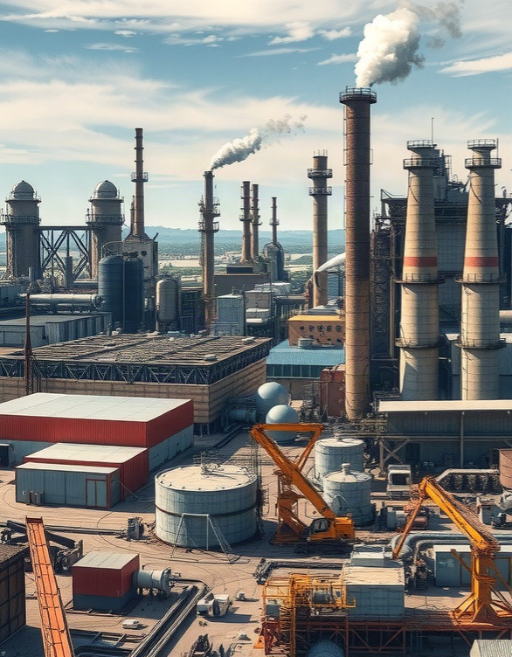
Структура промышленности
В структуре промышленности России более 70 тысяч предприятий, включая крупные заводы и мелкие производства.
Ведущие отрасли — обрабатывающая промышленность (свыше 60% объёма производства), электроэнергетика (около 12%), добыча полезных ископаемых (более 15%). Наибольший вклад в обрабатывающую промышленность вносят такие сегменты, как машиностроение и металлургия, занимающие более 50% от общего объёма выпуска продукции этой отрасли.

Slide 5
Первичный сектор промышленности
Первичный сектор промышленности включает отрасли, связанные с добычей и переработкой сырья. В 2022 году объём продукции сельского хозяйства в России составил более 6 триллионов рублей.
Доля аграрного сектора в ВВП страны в этом же году достигла 4,4%, что свидетельствует о его значимости для экономики.

Slide 6

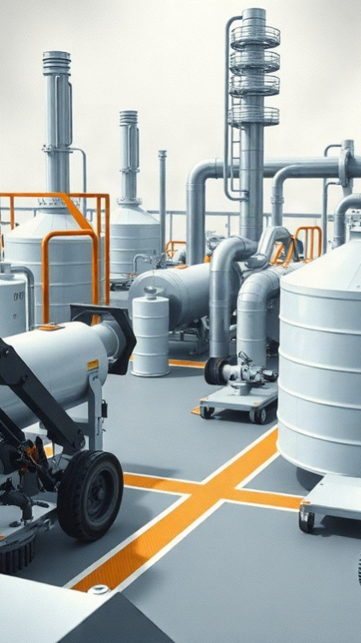
Вторичный сектор промышленности
Вторичный сектор промышленности включает в себя обрабатывающие производства, которые занимают значительную долю в структуре экономики многих стран.
По данным Всемирного банка, в развитых странах доля вторичного сектора в ВВП достигает 30–35%, что свидетельствует о его высокой значимости.
Среди наиболее крупных отраслей вторичного сектора выделяются машиностроение, металлургия и химическая промышленность, которые обеспечивают производство товаров и оборудования, необходимых для дальнейшего развития экономики.

Slide 7

Третичный сектор промышленности
1
Третичный сектор промышленности, включающий сферу услуг, играет ключевую роль в современной экономике, составляя более 65% ВВП развитых стран.
2
В России доля этого сектора в структуре ВВП превышает 55%, что свидетельствует о высоком уровне развития услуг в экономике.
3
Например, в Москве работает свыше 700 тысяч предприятий в сфере услуг, обеспечивающих значительный вклад в городской ВВП.

Slide 8

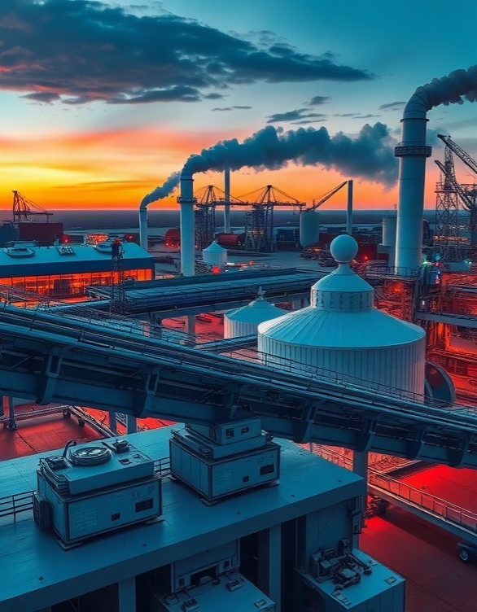
Роль промышленности в экономике
В структуре ВВП России доля промышленного производства составляет около 30%, что подтверждает его значимость для экономики страны. Промышленность обеспечивает более 40% налоговых поступлений в бюджет и является основным источником экспорта, на долю которого приходится примерно 80% общего объёма.
По состоянию на сегодняшний день в промышленной сфере задействовано более 1 миллиона предприятий, включая крупные, средние и малые компании.

Slide 9

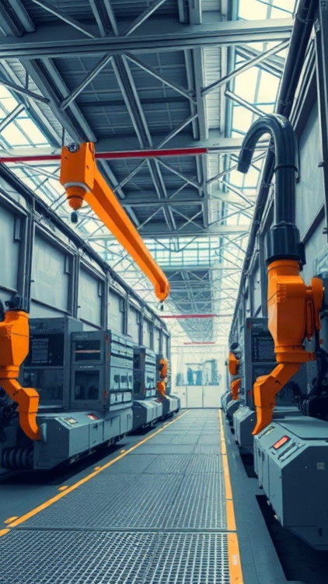
Влияние промышленности на инновации
В последние десять лет мировые инвестиции в промышленные инновации выросли на 30%, достигнув отметки в 500 миллиардов долларов.
Промышленность активно внедряет автоматизацию и искусственный интеллект, что позволяет сократить время разработки новых продуктов на 25% и повысить производительность на 35%.
Внедрение передовых технологий в производственные процессы обеспечивает более 70% прироста конкурентоспособности предприятий в развитых странах.

Slide 10

Проблемы и вызовы промышленности
По данным Всемирного банка, в последние десятилетия промышленное производство в ряде стран с развивающейся экономикой растёт в среднем на 4–6% в год, однако многие из этих стран сталкиваются с проблемами устаревших технологий и высокой энергоёмкости производств, что снижает конкурентоспособность продукции на мировом рынке. Кроме того, в условиях растущего дефицита природных ресурсов и изменения климата перед промышленностью остро стоят задачи по снижению выбросов вредных веществ: согласно отчёту ООН, для достижения целей устойчивого развития к 2030 году необходимо сократить выбросы CO2 на 45% по сравнению с уровнем 2015 года.
Также промышленность сталкивается с вызовами, связанными с необходимостью повышения квалификации работников и адаптации к новым технологическим трендам.

Slide 11
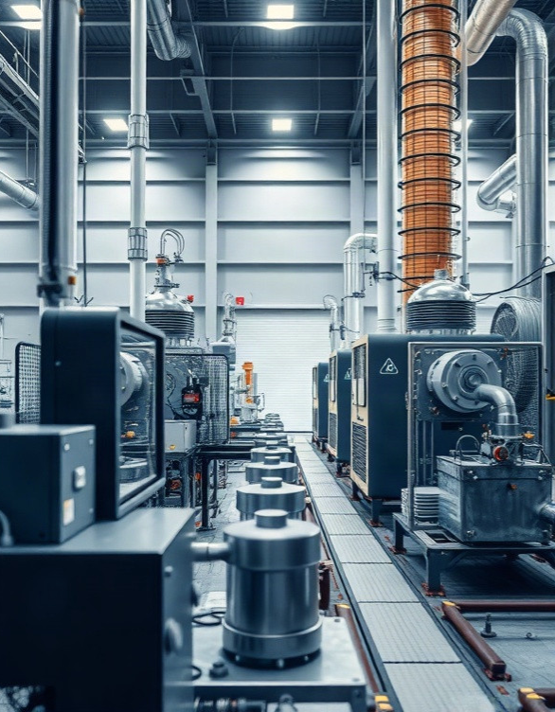
Перспективы развития промышленности
Согласно прогнозам, к 2030 году доля промышленного производства в ВВП страны может достичь 35%, что в 1,5 раза превысит текущие показатели.
Ведущие отрасли, такие как машиностроение и химическая промышленность, планируют увеличить объёмы производства на 20–30%, опираясь на внедрение инновационных технологий и модернизацию производственных мощностей. Ожидается, что в этих секторах будет создано дополнительно около 500 тысяч рабочих мест.

Slide 12
Отраслевые показатели эффективности
В 2022 году объём промышленного производства в России составил более 15 триллионов рублей, что свидетельствует о значительных масштабах экономики страны. Доля обрабатывающей промышленности в структуре промышленного производства составляет около 65%, обеспечивая более 30 миллионов рабочих мест.
Вклад промышленного сектора в ВВП России достигает примерно 30%, подчёркивая его ключевую роль в экономическом развитии страны.

Slide 13
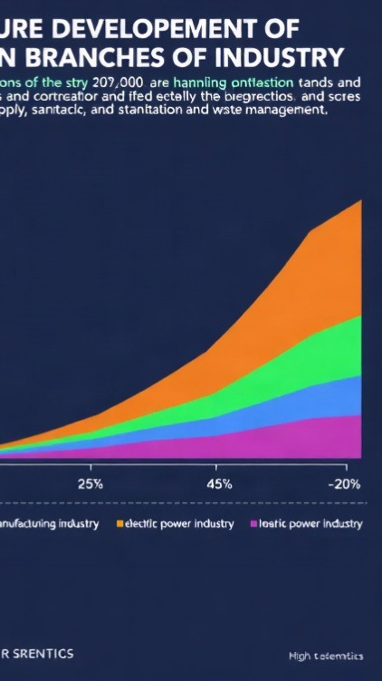
Прогнозы развития отраслей промышленности
На диаграмме представлены прогнозы развития основных отраслей промышленности. Значения указаны в процентах.
Отрасли представлены следующим образом: добыча полезных ископаемых — 25%, обрабатывающая промышленность — 35%, электроэнергетика — 20%, водоснабжение, водоотведение и утилизация отходов — 20%.
Видно, что обрабатывающая промышленность имеет наибольший прогнозный рост среди представленных отраслей.

Slide 14

Спасибо за внимание!
Спасибо за внимание. В этой презентации мы рассмотрели ключевые аспекты промышленности как основы экономики, включая её структуру, основные понятия и роль в экономическом развитии. Мы также обсудили тенденции, проблемы и перспективы развития промышленности, а также отраслевые показатели эффективности. Надеемся, что представленная информация будет полезна для вашего дальнейшего изучения этой важной темы.

